Slide 1
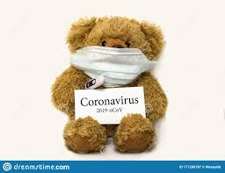
כיצד ניתן להגן על ילדים כשלא רואים אותם? מקומה של הקהילה בתקופה של בידוד ושיתוק חברתי
דר כרמית כץ
בית הספר לעבודה סוציאלית ע"ש בוב שאפל
אוניברסיטת תל אביב

Slide 2
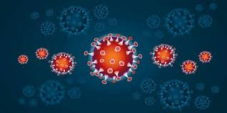
קורונה מגיפה עולמית COVID19 Pandemics
למגפת הקורונה פוטנציאל להשלכות שליליות על ילדים שונים ברחבי העולם:
שיתוק חברתי
איום פיזי ממשי
דחק מתמשך רב ממדי

Slide 3
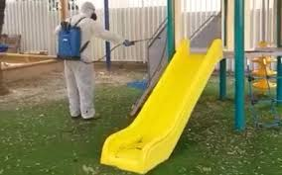
הגנה על ילדים: על מי אנחנו מדברים?
ילדים בסיכון בקהילה
ילדים במסגרות חוץ ביתיות
ילדים בסיכון שאנחנו לא יודעים עליהם

Slide 4
על איזה סיכון אנחנו מדברים?
התעללות פיזית
הזנחה ו/או התעללות רגשית
הזנחה:
תזונה
היגיינה
חשיפה לאלימות במשפחה
התעללות מינית

Slide 5
ממה מורכבת הגנה על ילדים ומה האתגרים שלה בתקופה זו ?
שומרי סף פורמליים:
צוותים חינוכיים
צוותים רפואיים שבשגרה (אחיות טיפת חלב, רופאי ילדים, רופאי שיניים)
מערכת הרווחה
שומרי סף לא פורמליים:
תנועות נוער וחוגים
דמויות בקהילה
שכנים

Slide 6
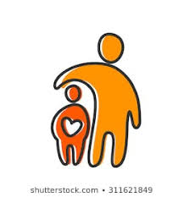
אתגרי הגנה על ילדים
חוסר נראות בכל המרחבים
זיהוי ודיווח
בקשת עזרה
הגשת עזרה

Slide 7
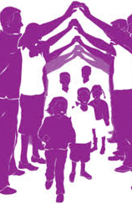
פתרונות מוצעים
עבודה על סנכרון והידוק שיתופי הפעולה בין המערכות השונות
מתן תמיכה למשפחות
מתן נראות לילדים במרחבים השונים
לתכנן את היום שאחרי

Slide 8
עבודה על סנכרון והידוק שיתופי הפעולה בין המערכות השונות

Slide 9
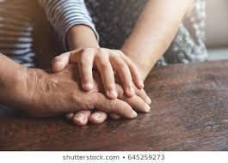
מתן תמיכה למשפחות

Slide 10
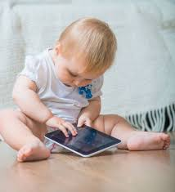
מתן נראות לילדים במרחבים השונים

Slide 11
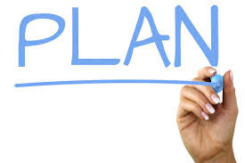
לתכנן את היום שאחרי

Slide 12
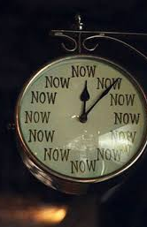
לסיום
ילדים לא יכולים להמתין ליום שאחרי-
עכשיו זה הזמן להגן עליהם
צוות הגנה על ילדים גם בקורונה
drckatz@gmail.com

